Slide 1
Führungsinstrumente 2 05. September 2023: 16h00-17h30 (live) 13. September 2023: 10h00-11h30 (online) 21. September 2023: 16h00-17h30 (online)
Superpower 2.0 Die Leadership-Academy für die Coaches der Newkom AG

Slide 2
Programm von Superpower 2.0 Workshops und Diplomfeier
Workshop 1: Was ist positive Führung?
Workshop 2: Führen als Coach
Workshop 3:
Selbstführung erleben
Workshop 4:
Führungs- instrumente 1
Diplomfeier
08. März 2023 15. März 2023 23. März 2023
04. April 2023 12. April 2023 20. April 2023
02. Mai 2023 10. Mai 2023 17. Mai 2023
06. Juni 2023 14. Juni 2023 22. Juni 2023
Workshop 5:
Führungs- instrumente 2
Workshop 6:
Mit Veränderungen umgehen
Workshop 7: Innovation treiben
05. September 2023 13. September 2023 21. September 2023
04. Oktober 2023 11. Oktober 2023 19. Oktober 2023
07. November 2023 15. November 2023 23. November 2023
Frühjahr 2024

Slide 3
Programm von Superpower 2.0 Entwicklungspläne
Entwicklungsplan
Entwicklungsplan
Entwicklungsplan
1. Sessions in Zweierteams zwischen Workshop 1 und 2
2. Sessions in Zweierteams zwischen Workshop 4 und 5
3. Sessions in Zweierteams zwischen Workshop 6 und 7

Slide 4




Agenda
Einführung und Vorstellung Darstellen der Ziele
Reste vom letzten Mal
Lösungsorientiertes Konfliktmanagement
Ausprobieren der Methode anhand der Fallstudien
Vom Sagen zum Fragen kommen: Die Magie der offenen Fragen
Übertrag des Erlernten in den Entwicklungsplan
Interaktives Feedback Check-Out
5‘‘
5‘‘
20‘‘
35‘‘
15‘‘
5‘‘
5‘‘

Slide 5
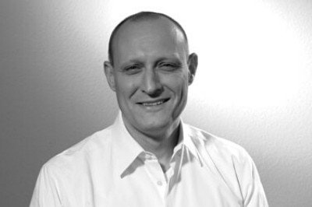
Wer wir sind
Michael Kres
Gründer & Partner
Dr. oec. HSG. Executive Leadership Coach AoEC. Gründungspartner der www.promovetm.com. Langjährige Führungserfahrung in den Branchen: Luftfahrt, Telecom, Dienstleistung, Aus- und Weiterbildung. Schwerpunkte: Gestaltung und Umsetzung von Veränderungsprozessen in selbstorganisierten Unternehmen, Organisationscoaching, Executive und Leadership Coaching. Internationale Vortragstätigkeit an Universitäten und Fachhochschulen. Breite Publikationstätigkeit in den Bereichen «Demografische Verschiebung», «Employability» und «Mut und Management».

Slide 6
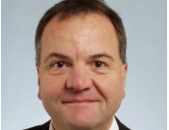
Wer wir sind
Thomas Seghezzi Senior Coach
MBA Universität St. Gallen. Langjährige, internationale Führungserfahrung im Human Resources Management in den Bereichen Sport, Non Profit Organisationen, Internationale Beziehungen, sowie Gastronomie und Events. Ausgewiesener Leistungsausweis als Selbstständiger Unternehmer. Fokus: Kommunikation und Führung im interkulturellen Umfeld.

Slide 7
Ziele von „Führungsinstrumente 2“
- Wir lernen wirkungsvolle Konfliktmanagement-Techniken kennen.
Wir simulieren die Techniken anhand konkreter Beispiele.
Wir ergänzen unseren persönlichen Entwicklungsplan mit einem eigenen Beispiel für eine Konfliktlösung.

Slide 8
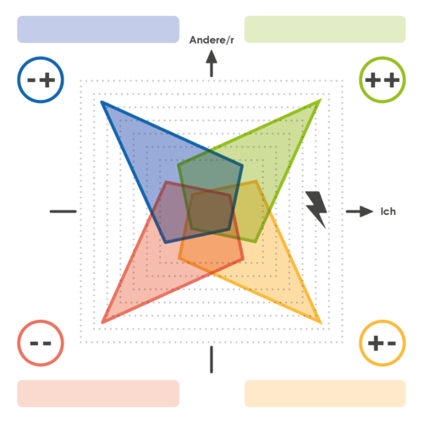
Lösungs-orientiertes Konflikt-management I
+
--
9. Gemeinsam in den Abgrund
Hier weiss man, dass keiner gewinnen kann. Es geht nur noch darum, dass der Gegner grösseren Schaden erleidet als man selbst.
8. Zersplitterung
7. Begrenzte Vernichtungsschläge
+-
6. Gewaltandrohung
Hier gewinnt die Idee an Bedeutung, dass nur einer gewinnen kann. Alle Bemühungen konzentrieren sich auf den Sieg.
Energieverlust
5. Gesichtsverlust
4. Sorge und Ansehen
++
3. Taten statt Worte
Hier geht es noch um das Wohlergehen aller Beteiligter. Beide Parteien glauben noch, gemeinsam gewinnen zu können.
2. Polarisierung und Debatte
1. Verschlimmerung und Verhärtung
-
Notes:
Lösungsorientiertes Konfliktmanagement funktioniert nur bis zur Stufe 4. Bis dorthin verfügen beide Parteien über „Selbstheilungskräfte“, um selbst positiv werden zu können. Es geht also darum, Konflikte rechtzeitig zu erkennen und zu entschärfen.

Slide 9
Lösungs-orientiertes Konflikt-management II
Problem anerkennen und akzeptieren
Lösungsdialoge
Gemeinsame
Bilder entwickeln, in denen das Problem gelöst ist
Was wäre für Dich ein befriedigendes Ziel?
Woran erkennst Du, dass die Situation besser ist?
- Wunderfrage
- Welche – auch kleine – Veränderungen habt ihr wahrgenommen?
- Was hat sich verändert seit dem Vorgespräch? - Was schätzt Du am jeweils anderen?
Was erhofft ihr Euch von diesem Prozess? - Was wäre dann in Eurer Zusammenarbeit anders?
Welche zukünftigen Chancen wollen wir gemeinsam nutzen?
Notes:
Lösungsorientiertes Konfliktmanagement geht davon aus, dass er effizienter ist, auf die detaillierte Erforschung von Problemursachen zu verzichten und sich gleich damit zu beschäftigen, wie mögliche Lösungen entstehen können. Dies Grundannahme bedingt, dass die Parteien selbst das Mass definieren, wie viel Problemanalyse sie als richtig erachten und wie rasch sie beginnen können, an der Entwicklung zukunftsorientierter Lösungen zu arbeiten.
1. Problem anerkennen und akzeptieren: - Einzeln abholen und Resultate notieren.
2. Lösungsdialoge - Gemeinsames Erarbeiten von Momenten, in denen es besser ging. Selbstheilungskräfte bewusst machen.
3. Gemeinsame Bilder und Visionen entwickeln, in denen das Problem gelöst ist. Fokus auf: - Zukunft - Unterschiede zu heute - Ressourcen - Arbeit mit Skalen

Slide 10
Lösungsorientiertes Konfliktmanagement Breakout Session (20‘)
Bildet Zweier-Teams.
Wählt Euch aus den Fallstudien diejenige heraus, die am ehesten einem Thema in Eurer aktuellen Praxis entspricht. Welches Beispiel habt ihr erlebt? Wie seid ihr bislang vorgegangen? Wenn ihr jetzt die Methode des Lösungsorientierten Konfliktmanagements einsetzt, wie würdet ihr Euch verhalten? Was ist anders als bei Eurer bisherigen Arbeitsweise?
In 20 Minuten treffen wir uns wieder im Plenum und teilen miteinander die Erfahrungen, die ihr gemacht habt.

Slide 11
Lösungsorientiertes Konfliktmanagement Synthese (20‘)
Fallstudie | Bisheriges Verhalten | Was würdet ihr nun anders machen?

Slide 12
Vom Sagen zum Fragen kommen
Geeignete Fragen
Ungeeignete Fragen
1
2
Resonante Fragen
Feedback
Smalltalk
3
4
Dissonante Fragen
Sparring
Notes:
Der Moderator spielt mit den Teilnehmenden die Matrix durch und spielt Empfänger. Er sagt, in welchem Feld die Fragen bei ihm ankommen.

Slide 13
Mein Entwicklungsplan Inhalt
Welches Element des heutigen Workshops möchte ich in meine Führung einbauen?
Wie konkret möchte ich das tun?
Woran erkennt mein Team die Veränderung?
Wie baue ich mein Team/meinen Buddy in die Entwicklung ein?

Slide 14
Interaktives Feedback www.slido.com
Wie beurteilst Du Deinen «Aufwand/Ertrag» aus diesem Workshop?
Wie gross ist der Nutzen für Dich aus diesem Workshop?
Was ist Deine wichtigste Erkenntnis aus diesem Workshop?

Slide 15
Vielen Dank für Dein Mitgestalten!
Wir sehen uns wieder am Workshop „Mit Veränderungen umgehen“ im Oktober.
Workshop 6: Mit Veränderungen umgehen
04. Oktober 2023 11. Oktober 2023 19. Oktober 2023

